Slide 1
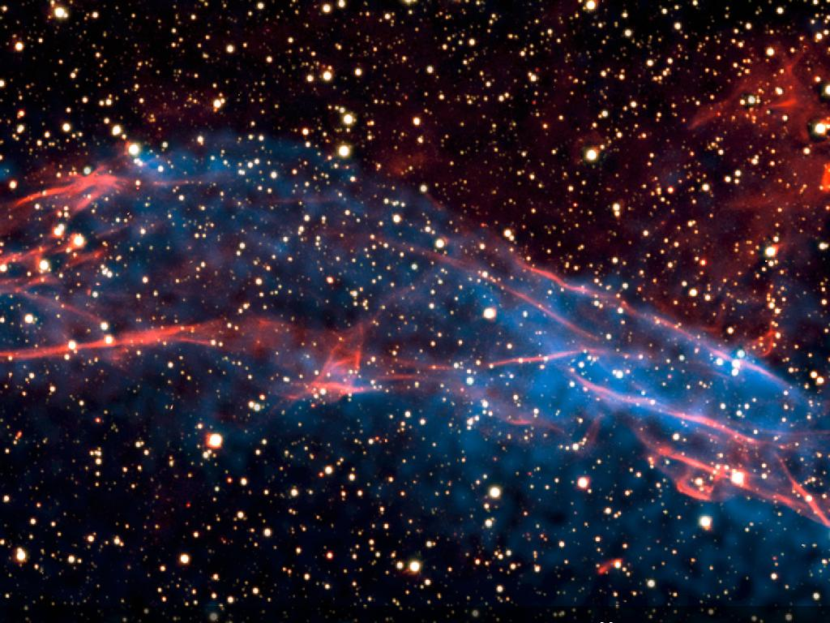
МБДОУ «ЦРРДС» г. Усинска
Подготовительная к школе группа для детей с ЗПР.
Космические задачи

Slide 2
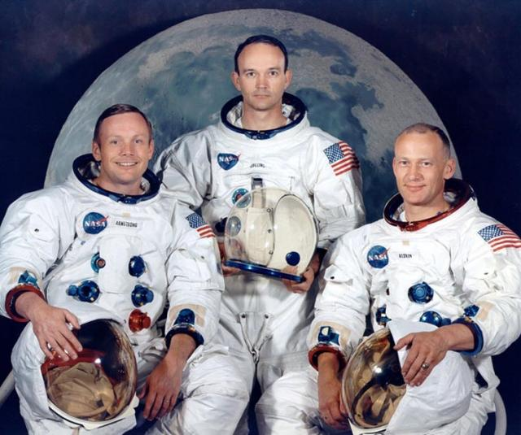
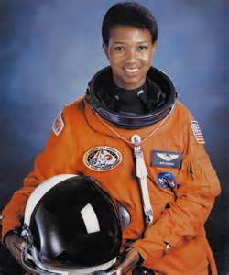
2
3
4
5
3+1
3-1
4+1
Notes:
В космос отправились трое мужчин и одна женщина. Сколько косманавтов отправилось в космос? С помощью какого выражения можно записать условие данной задачи?

Slide 3
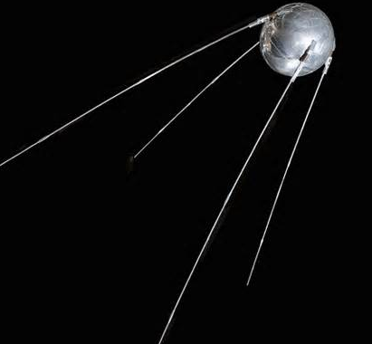
1
2
3
4
2+1
3+1
3-1

Slide 4
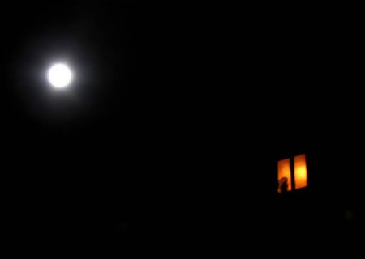
2
3
4
5
4-1
1+3
1+4

Slide 5
Спасибо за внимание!
Автор: Орлова Галина Валерьевна
Усинск 2016год
2

